Slide 1









Slide 2













Slide 3













Slide 4









Slide 5











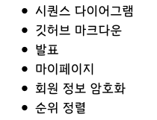
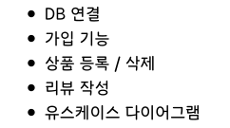
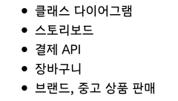
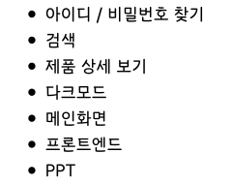

Slide 6







Slide 7


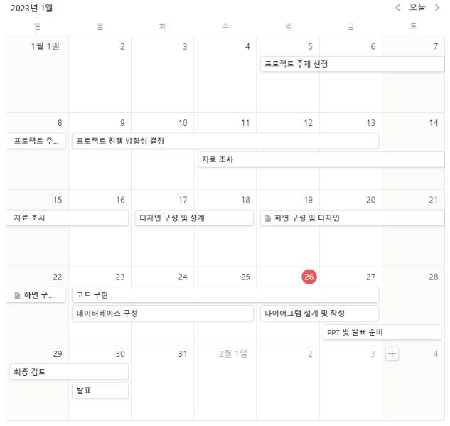

Slide 8












Slide 9







Slide 10


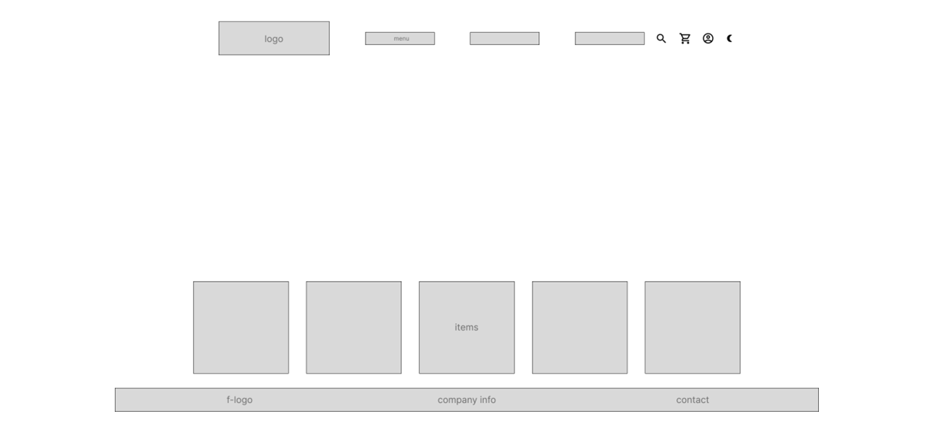
Main Images

Slide 11

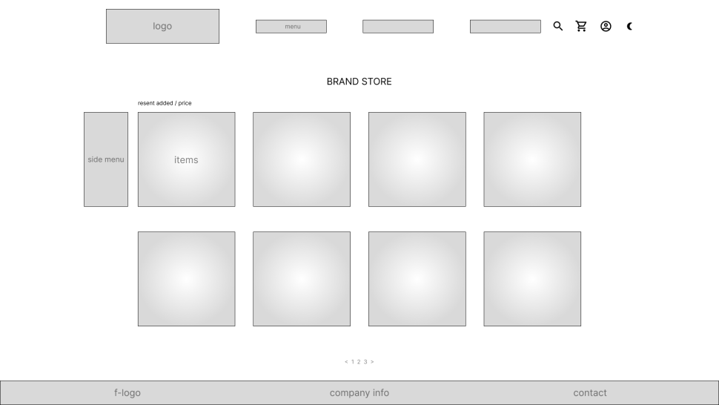

Slide 12

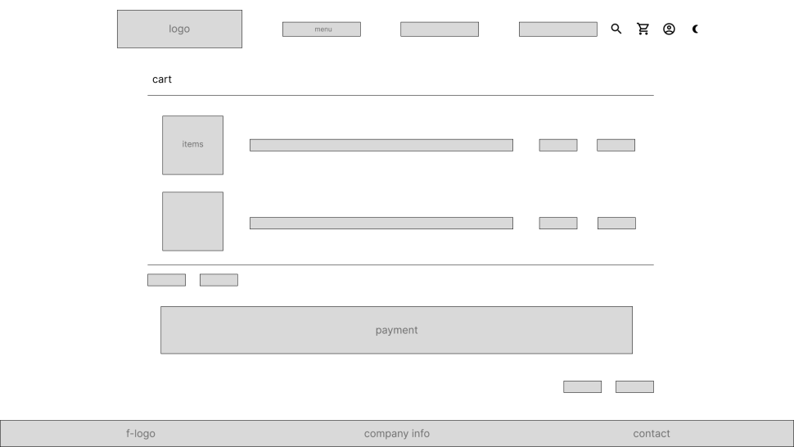

Slide 13






유스케이스, 클래스, 시퀀스, ERD

Slide 14


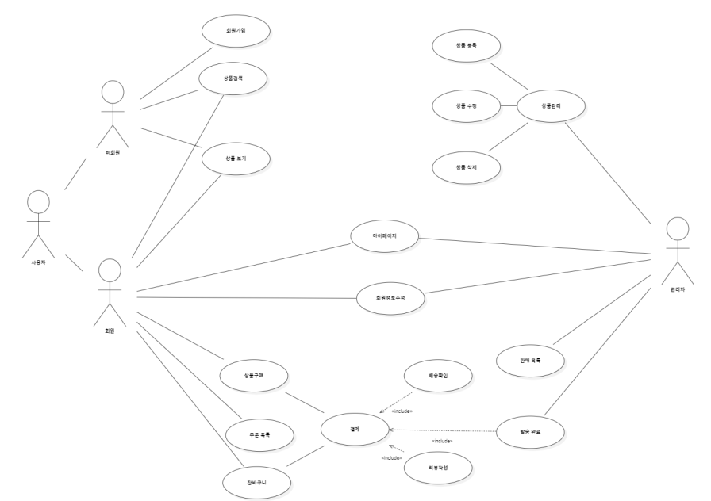

Slide 15

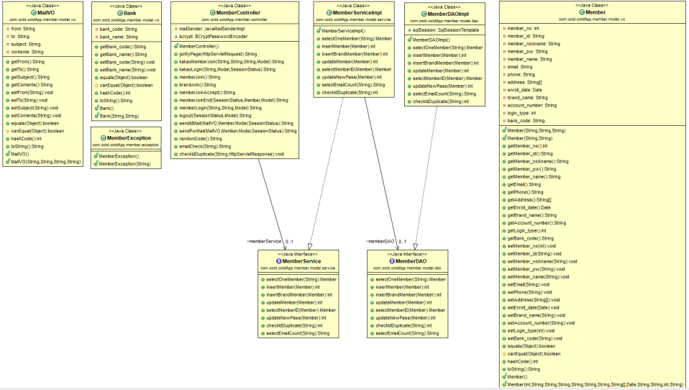

Slide 16

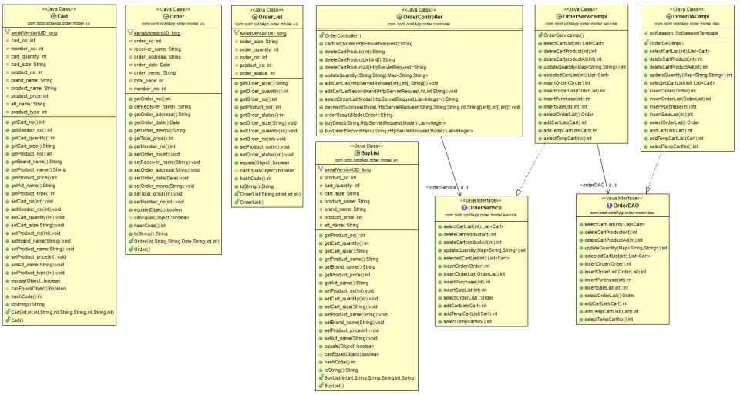

Slide 17

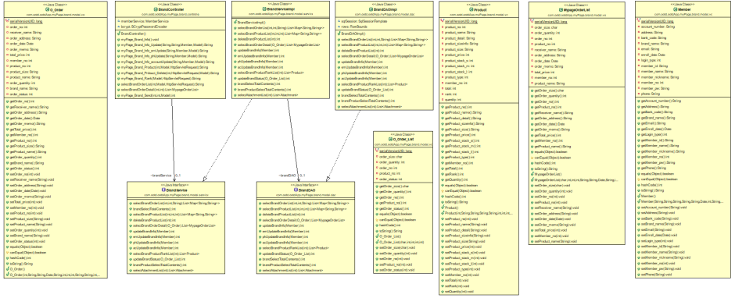

Slide 18

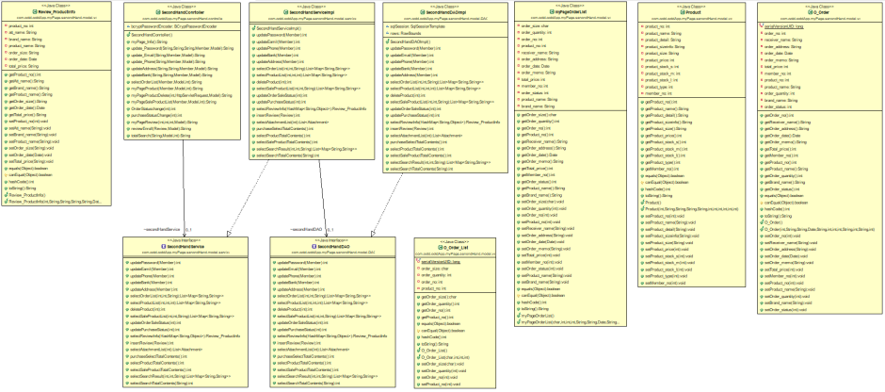

Slide 19

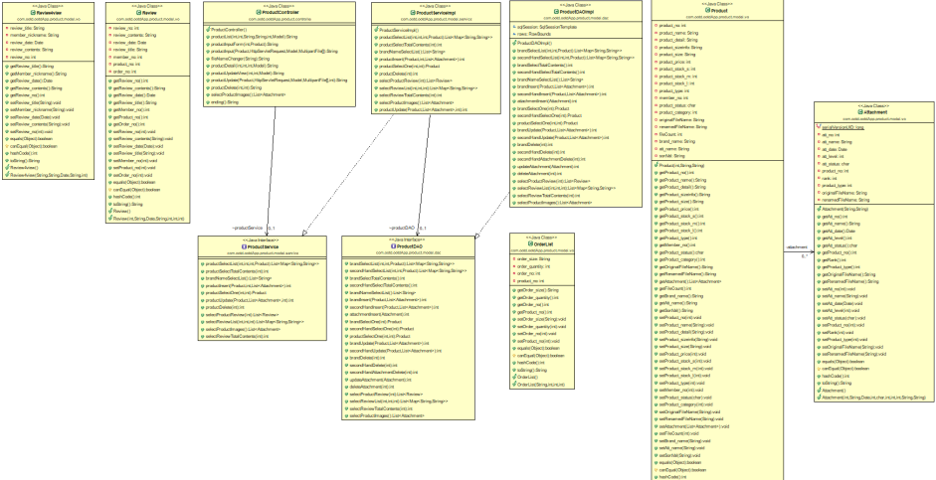

Slide 20


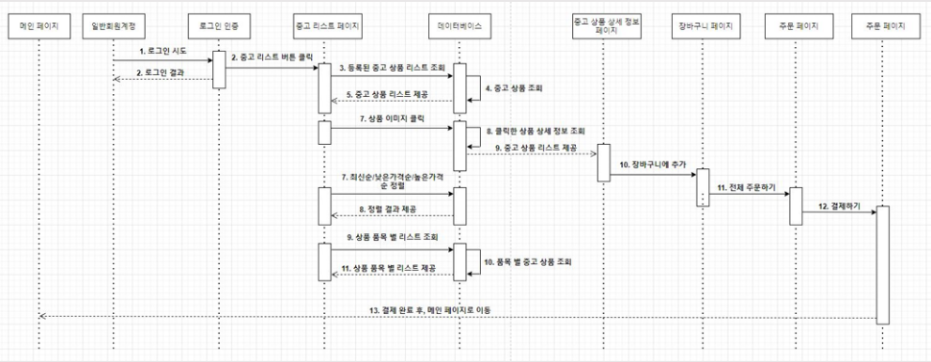

Slide 21

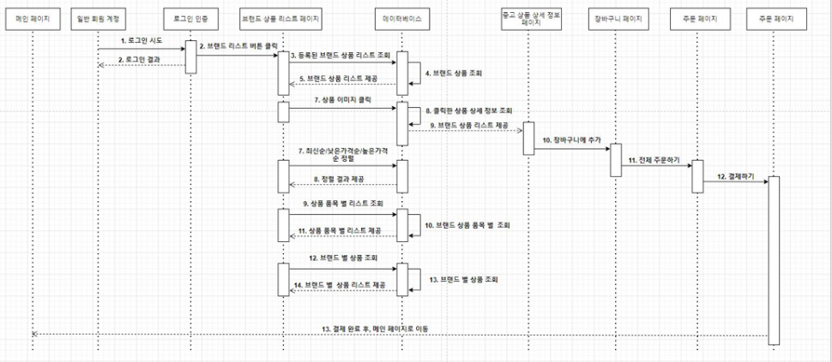

Slide 22

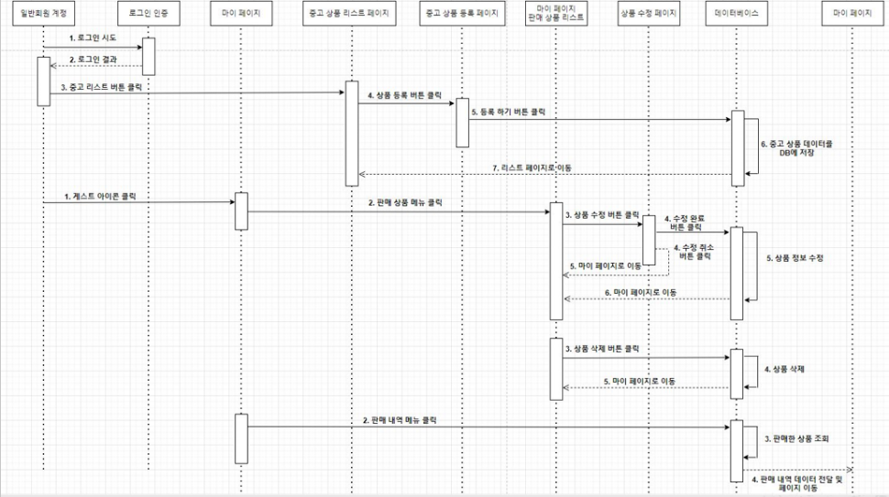

Slide 23

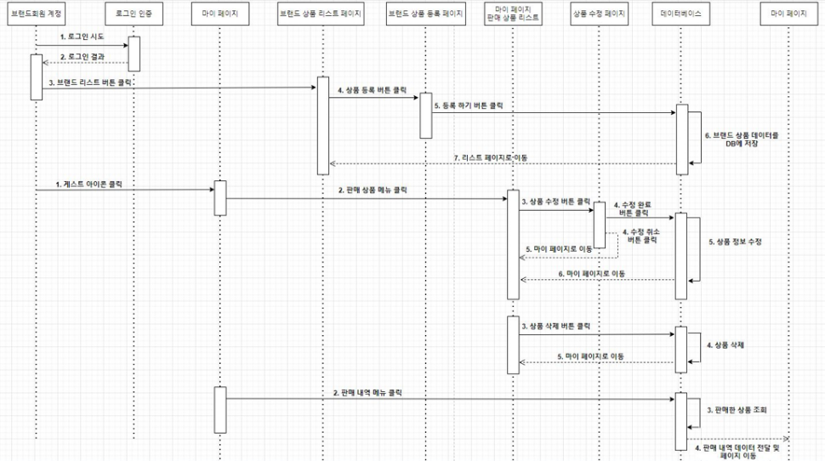

Slide 24

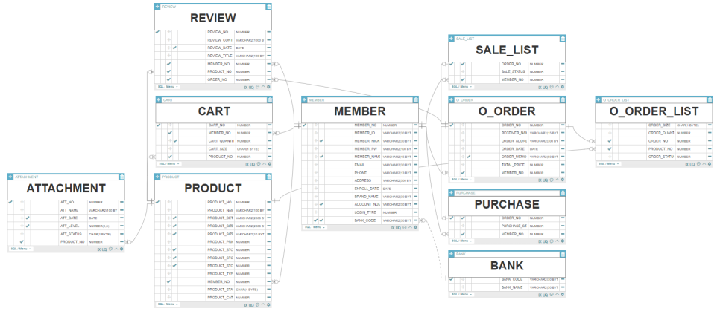

Slide 25








Slide 26

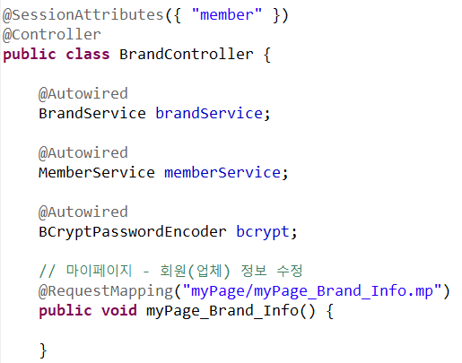

Slide 27
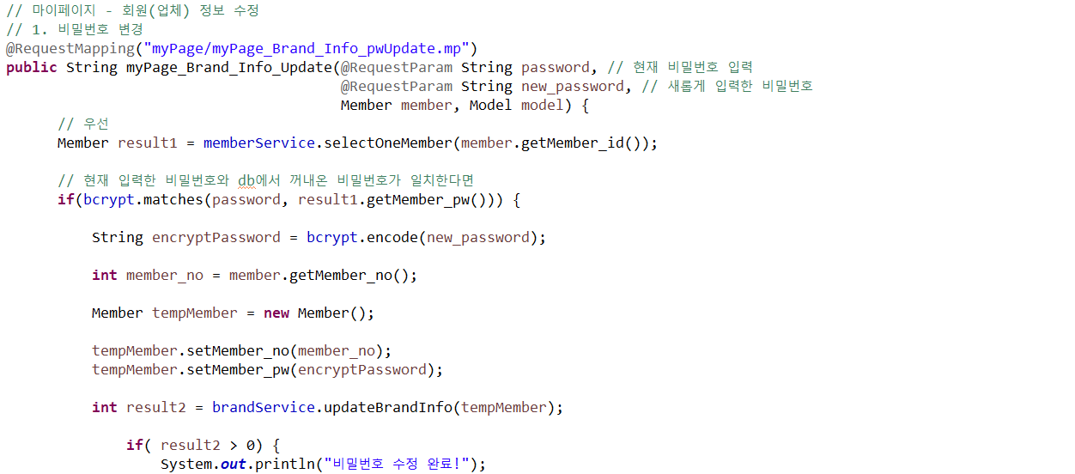
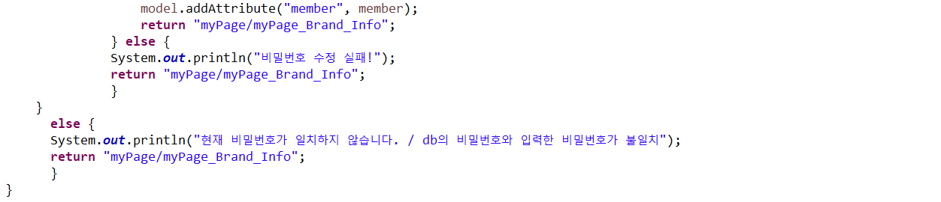

Slide 28
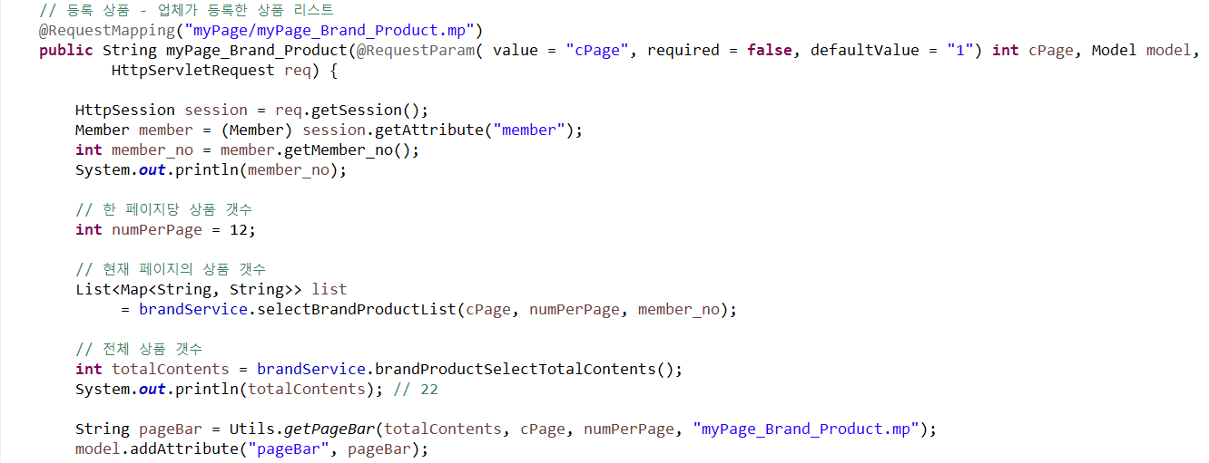
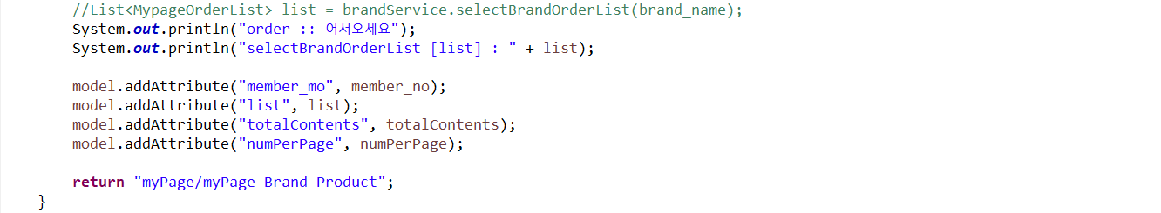
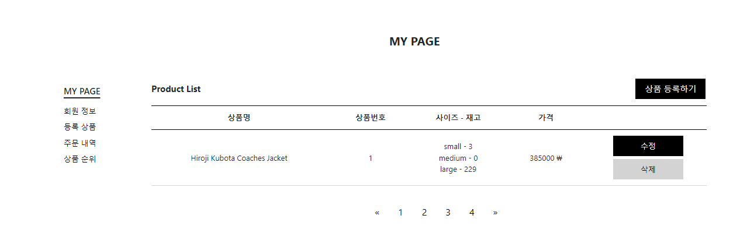

Slide 29
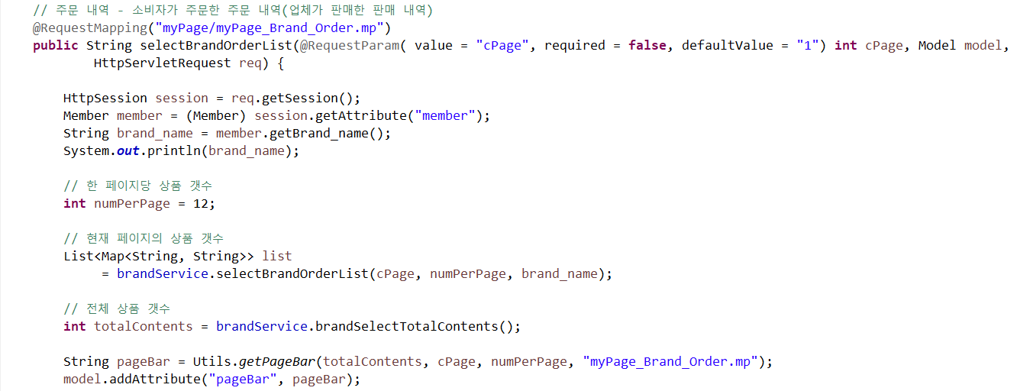
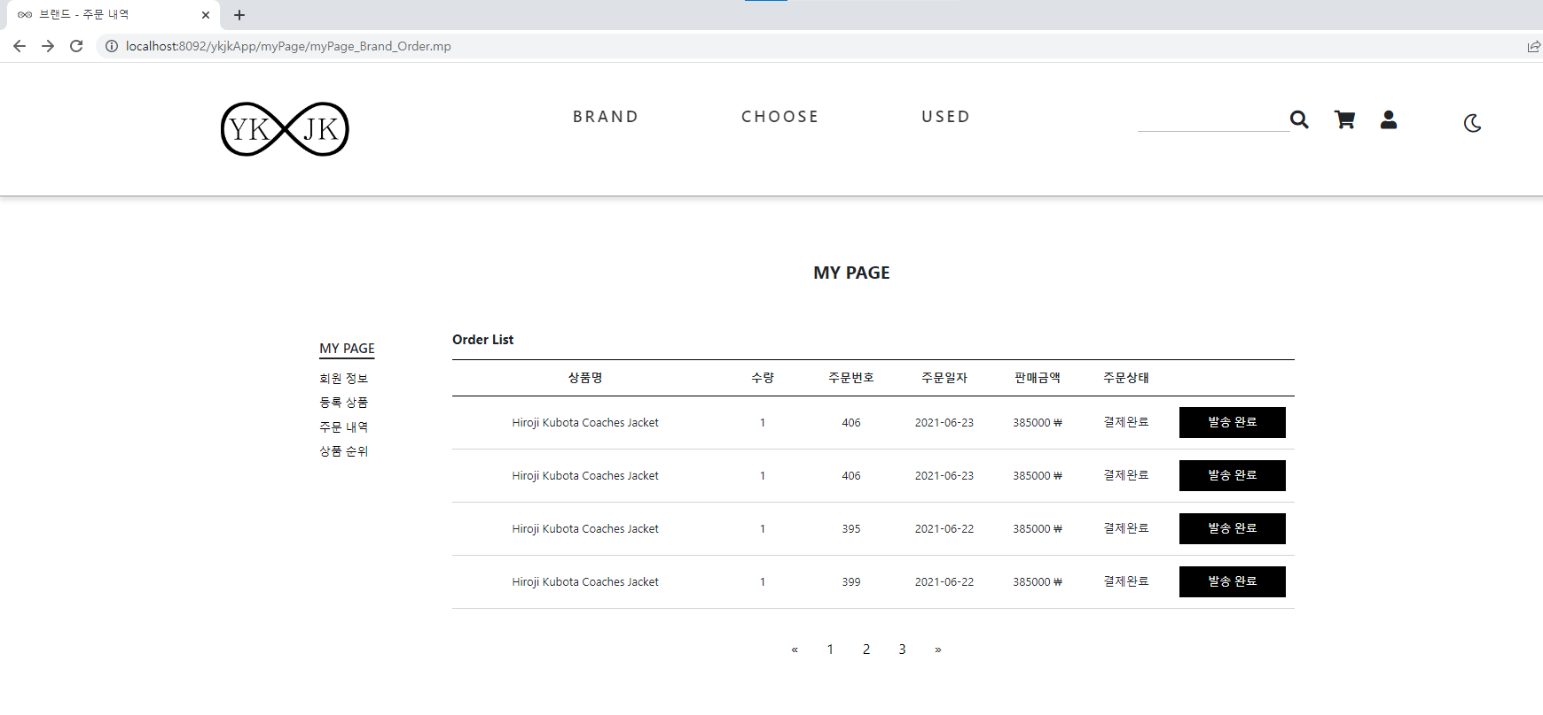
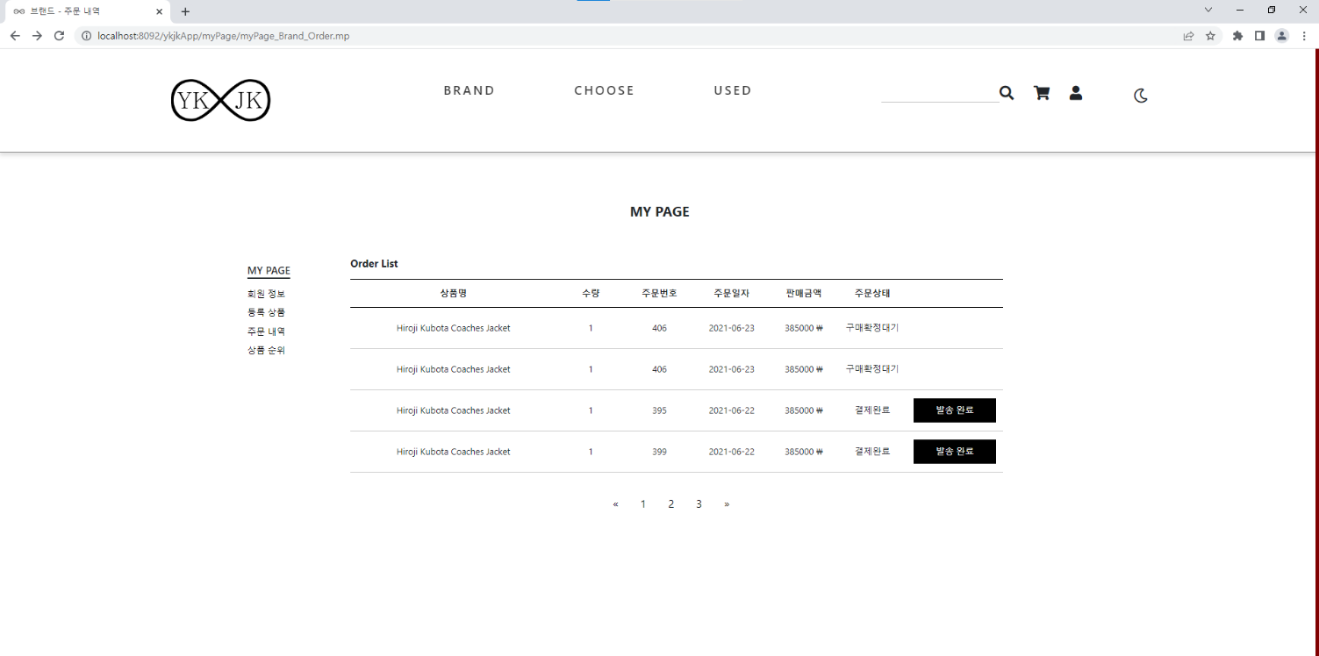
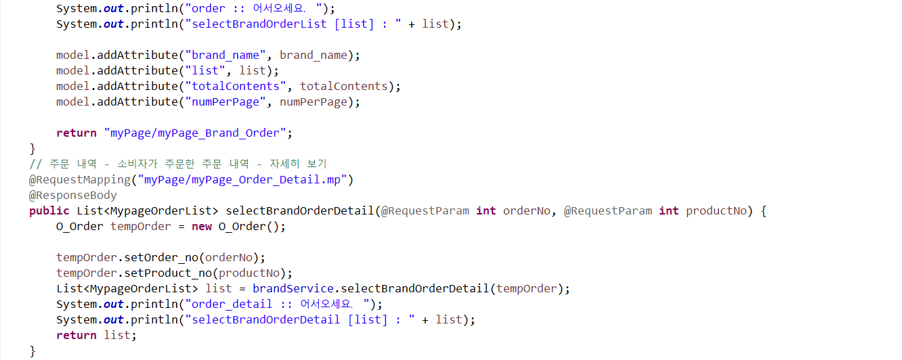

Slide 30
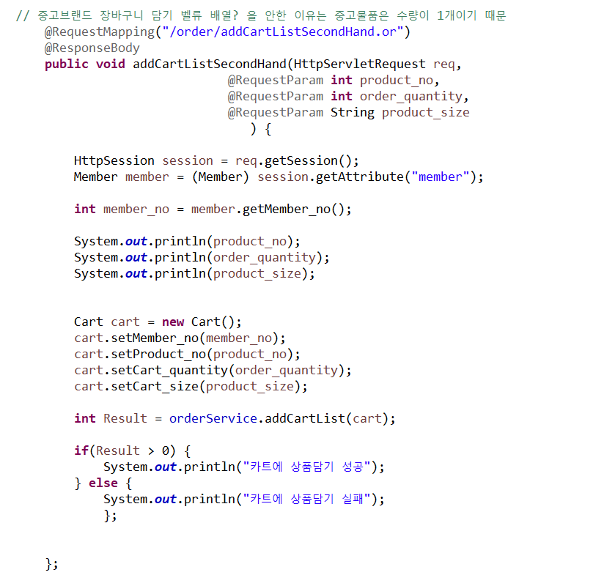
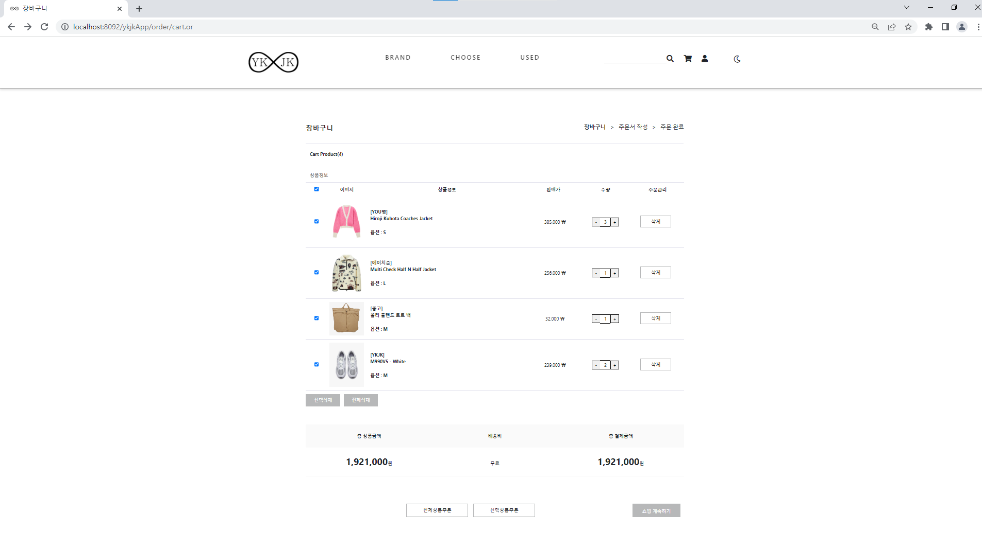

Slide 31
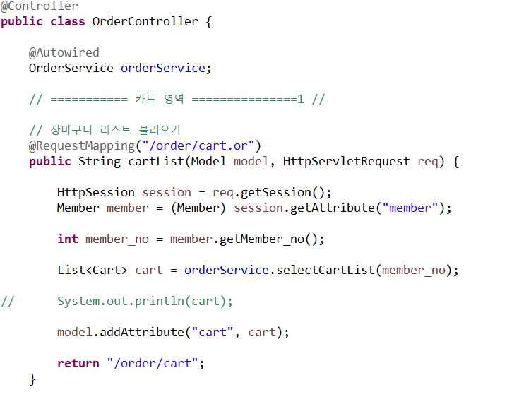

Slide 32
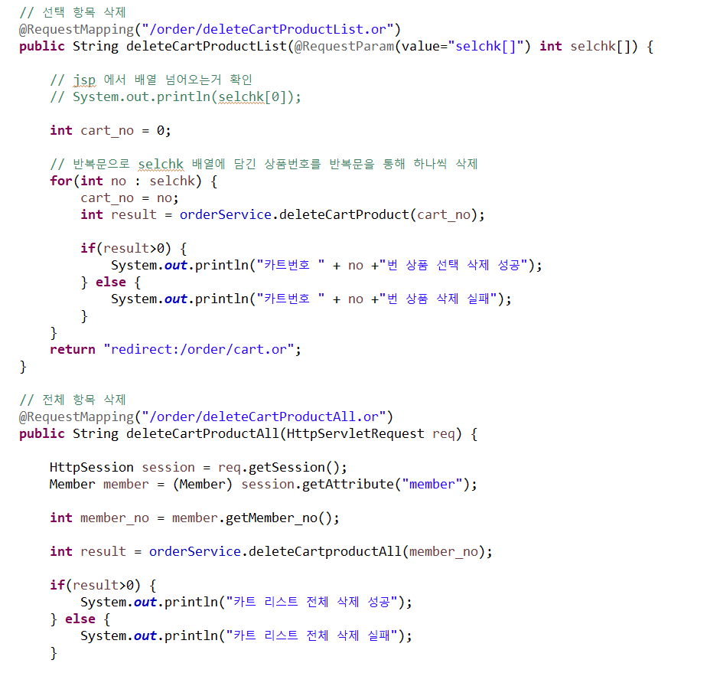

Slide 33
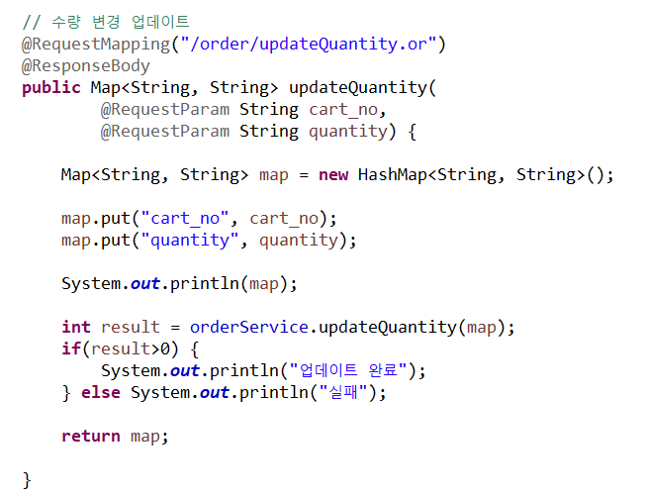

Slide 34
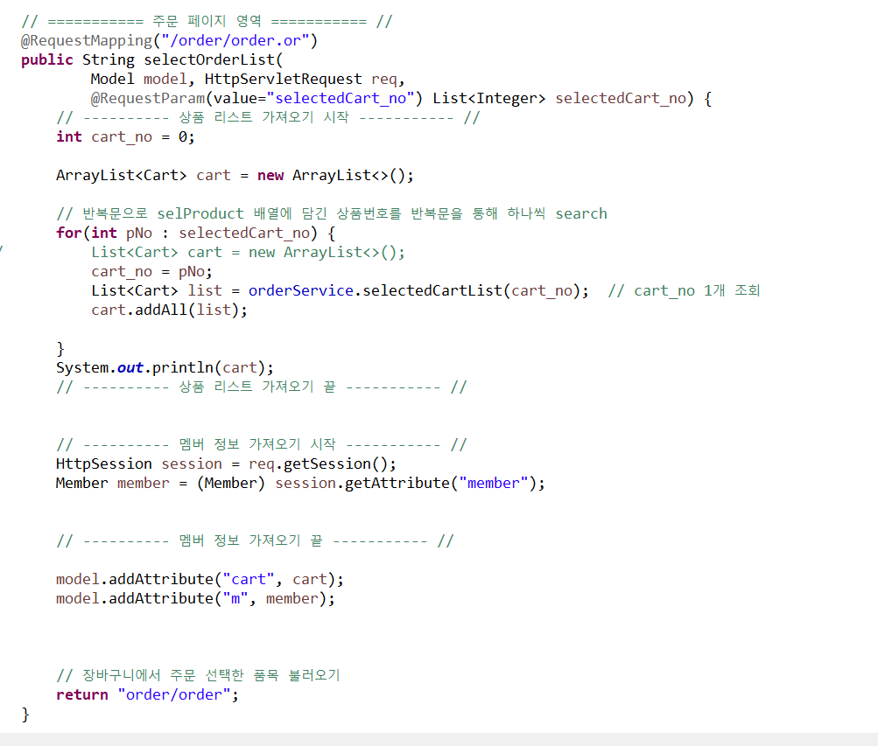
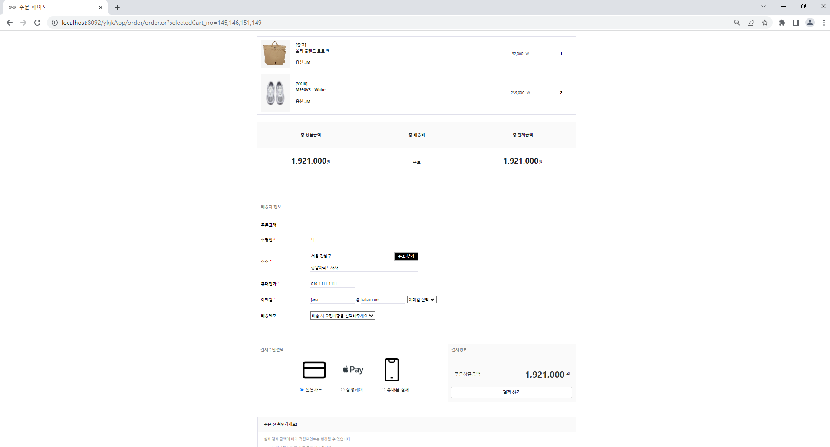

Slide 35
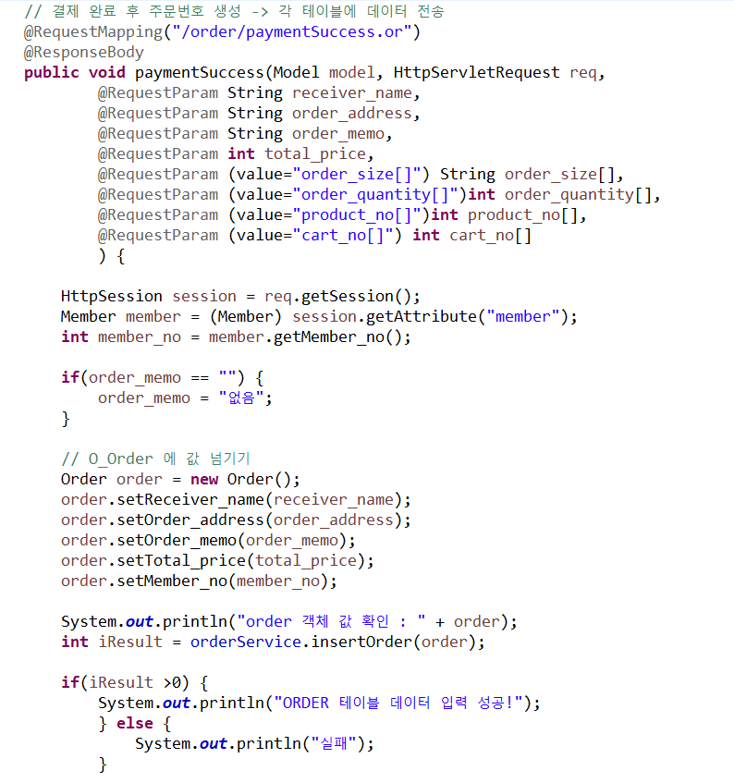
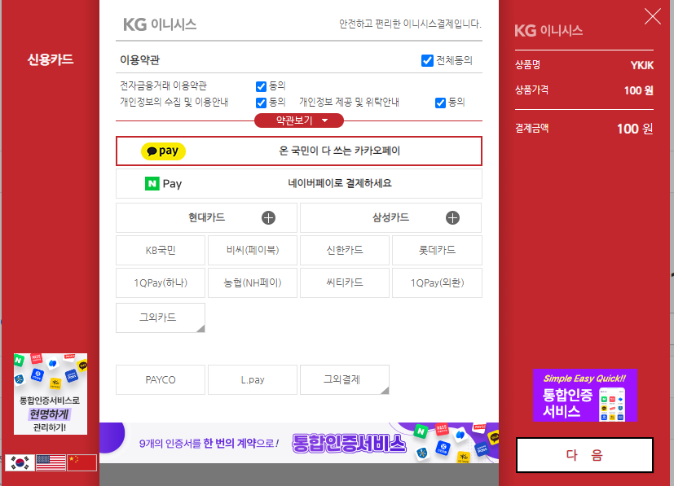
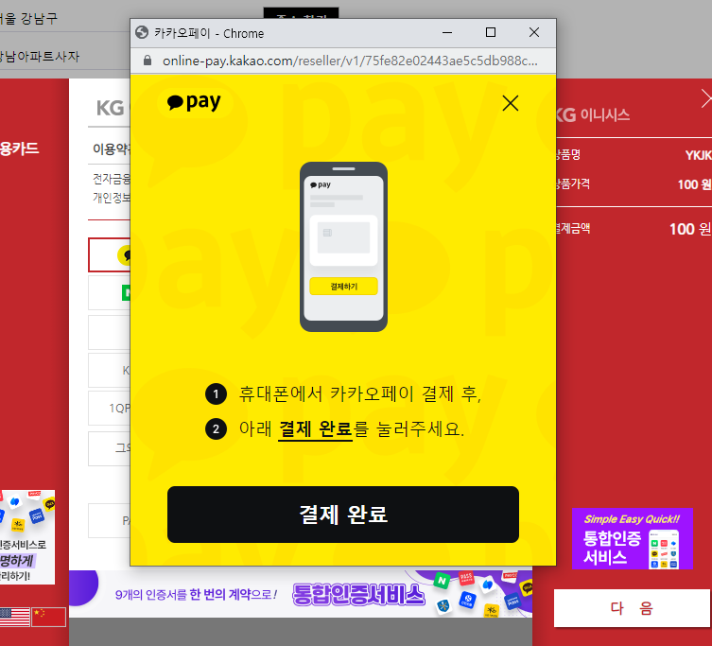
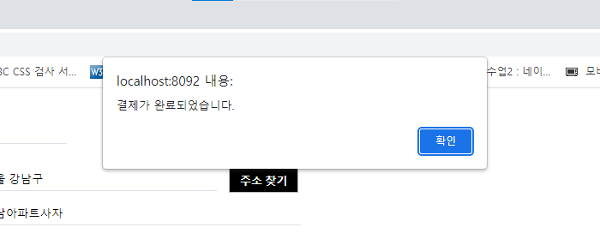

Slide 36








Slide 37

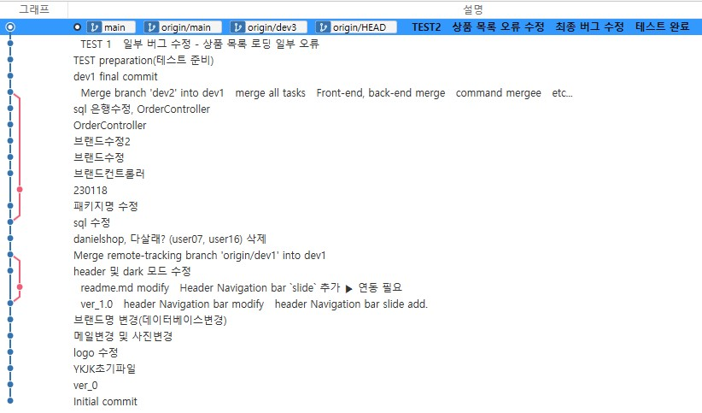

Slide 38







Slide 39



Slide 40




Slide 41





Java에서 Servlet과 JSP 그리고 Spring에 이르기까지 점점 어려워지고 난이도가 올라가면서 프로젝트를 진행하는 동안 데이터베이스 연동 및 코드 구현에 있어서 결코 쉽지만은 않았습니다. 하지만 팀원들의 다양한 의견 공유와 협업으로 좋은 성과를 이루어 낼 수 있어 좋았습니다.
Spring을 처음 사용하다 보니 각종 환경설정부터 모든 게 쉽지 않았지만,책임감을 가지고 프로젝트를 팀원들과 함께 잘 마무리 할 수 있었습니다.
java 기초에 대한 부족을 느끼고 개념 정리의 필요성을 느꼈고,
팀원들에게 배울 것이 많아 좋았습니다.
팀원들 맡은 업무들을 너무 잘 해 주셔서 고맙습니다.
배운 지 얼마 되지 않은 Spring으로 프로젝트를 하려다 보니
오류도 많아서 쉽지 않았지만, 힘을 합쳐 하다 보니 마무리가 잘 된 것 같습니다.

Slide 42



